Slide 1
Buffer – LSB simulácia
Andrej Šišila

Slide 2
Paket do uzla vstupuje s pravdepodobnosťou p1 a vystupuje s p2
Veľkosť fronty nastavujeme premennou „max_velkost_fronty“

Slide 3
Max. kapacita frontu = 5
Dĺžka simulácie = 200
Grafy sú pre nasledovné nastavenia p1 a p2
Test | p1 | p2
Test 1 | 0.5 | 0.5
Test 2 | 0.1 | 0.5
Test 3 | 0.7 | 0.2
Test 4 | 0.7 | 0.5

Slide 4
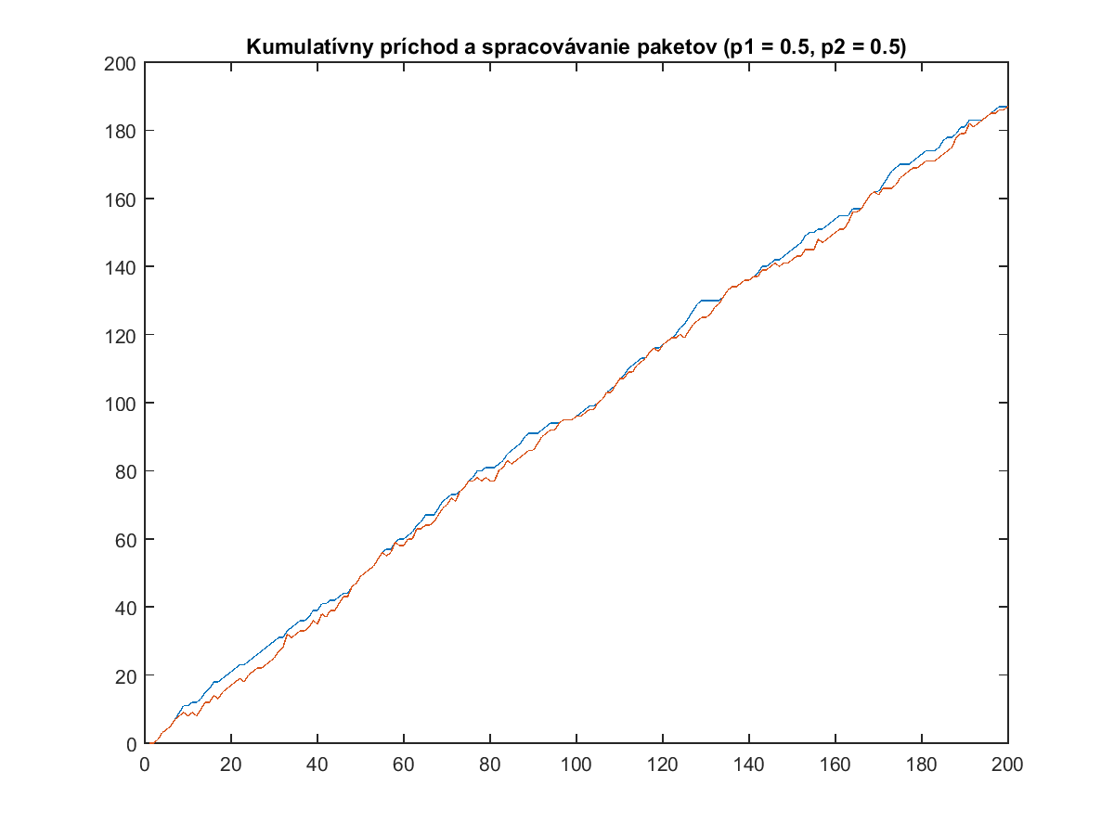
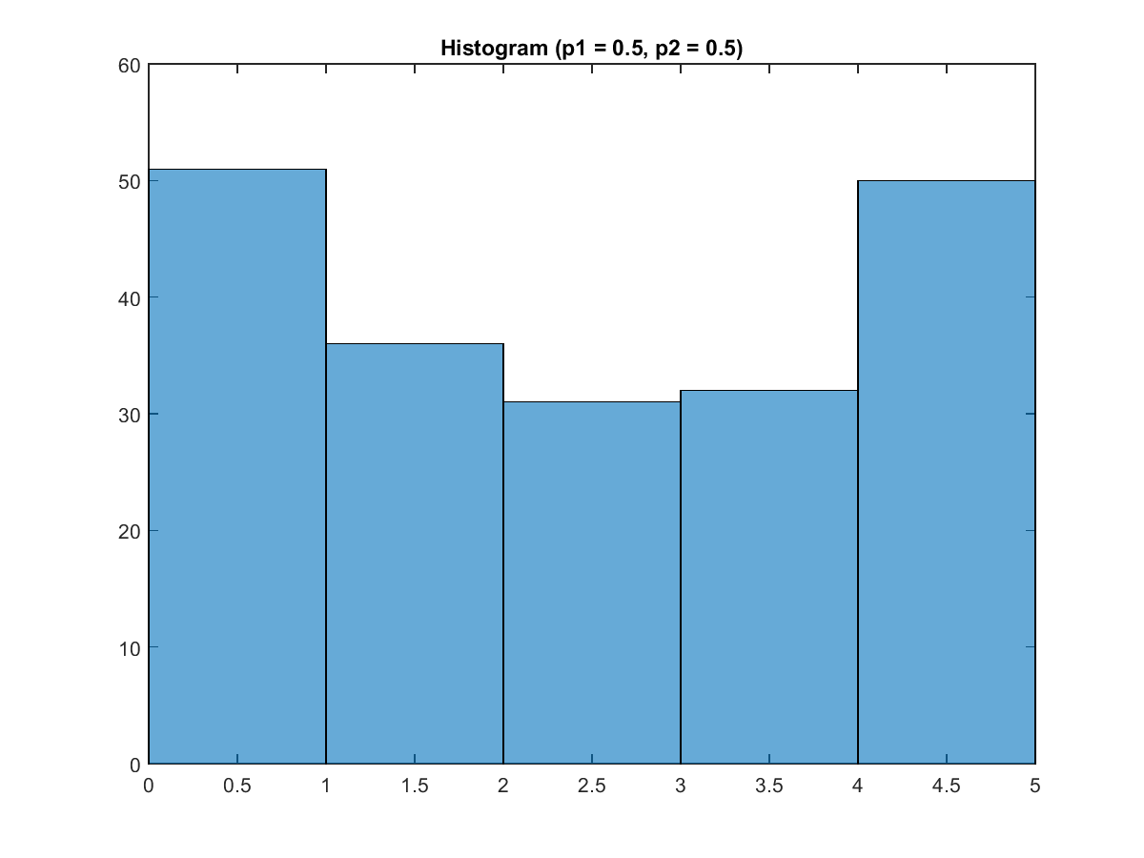
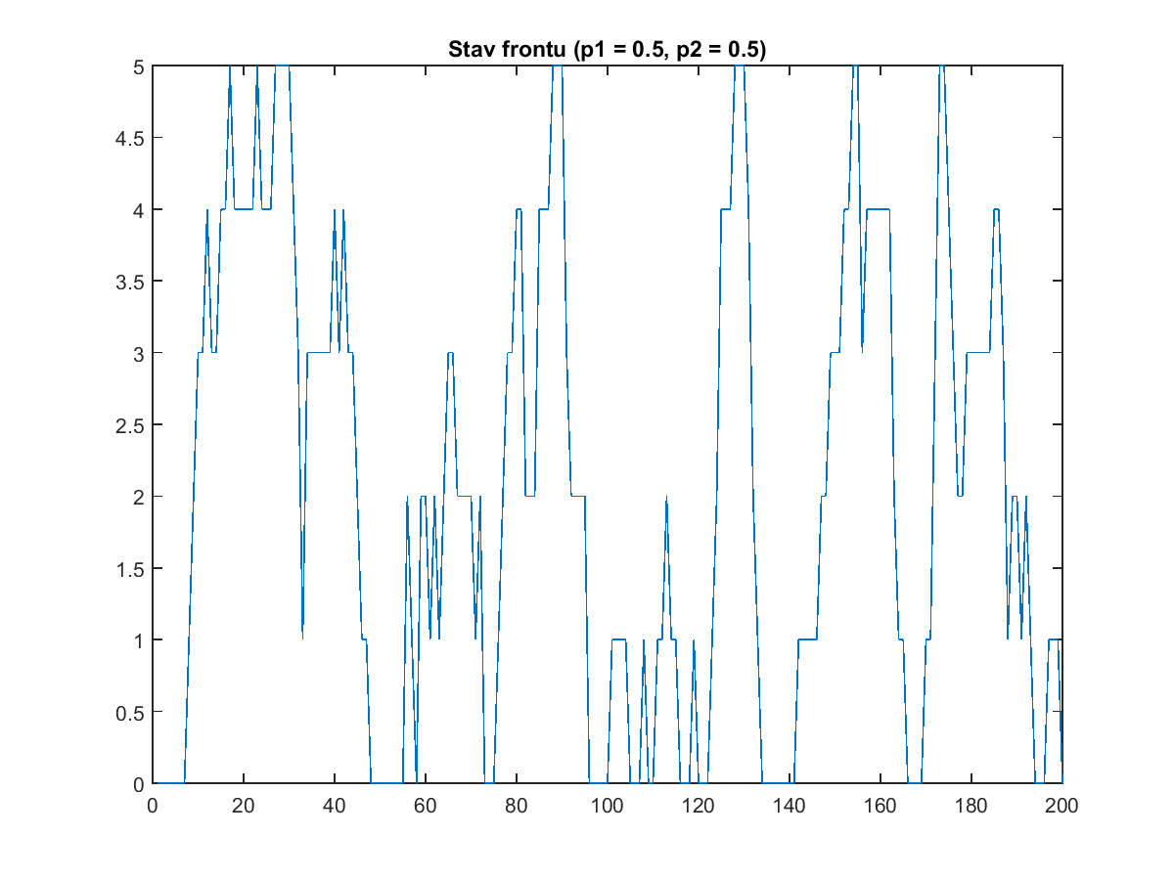

Slide 5
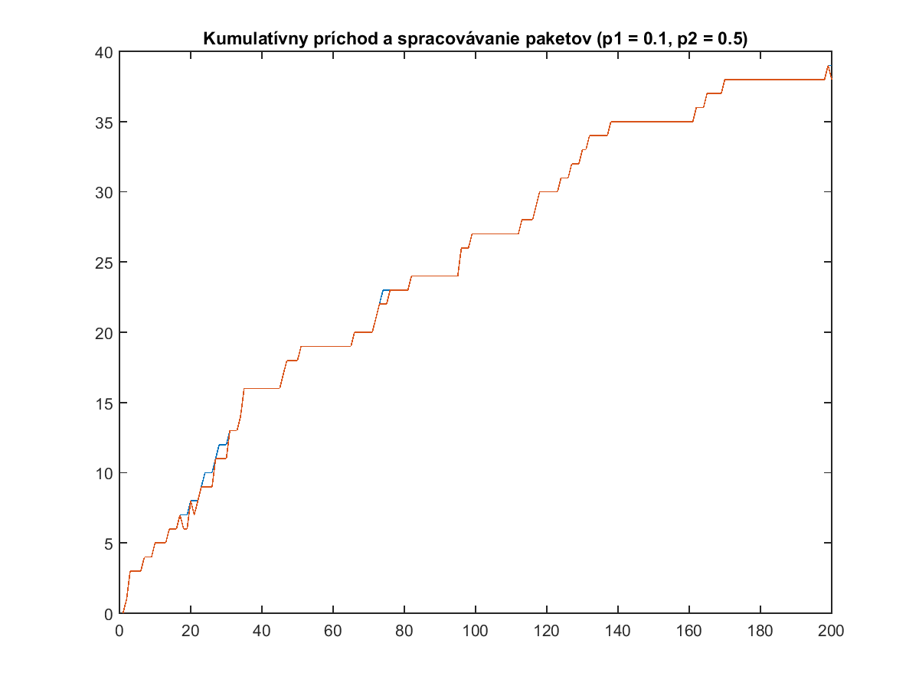
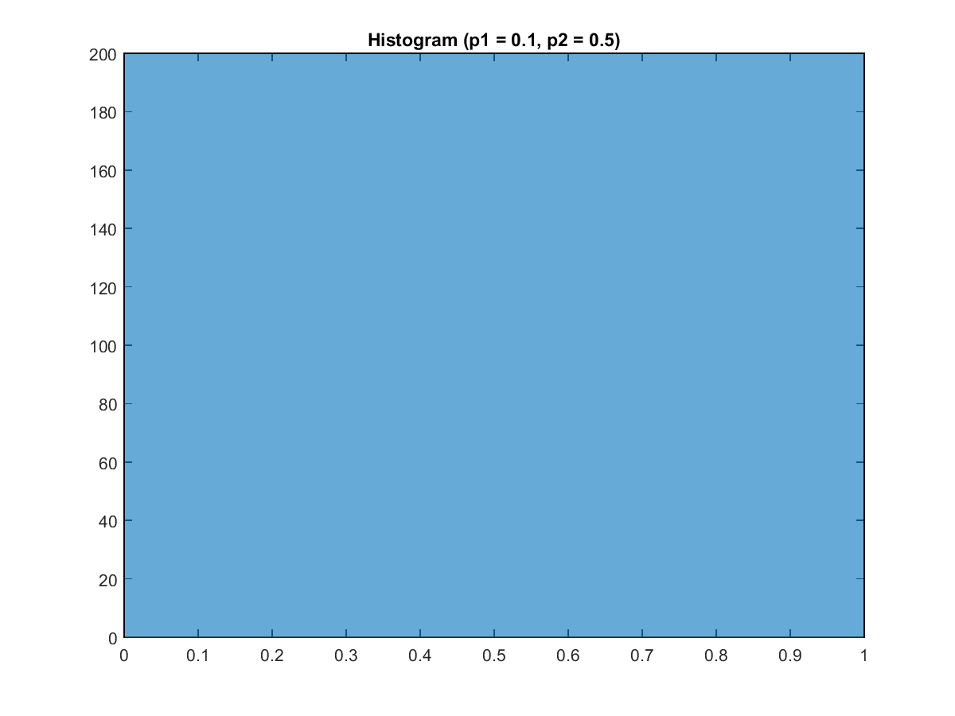
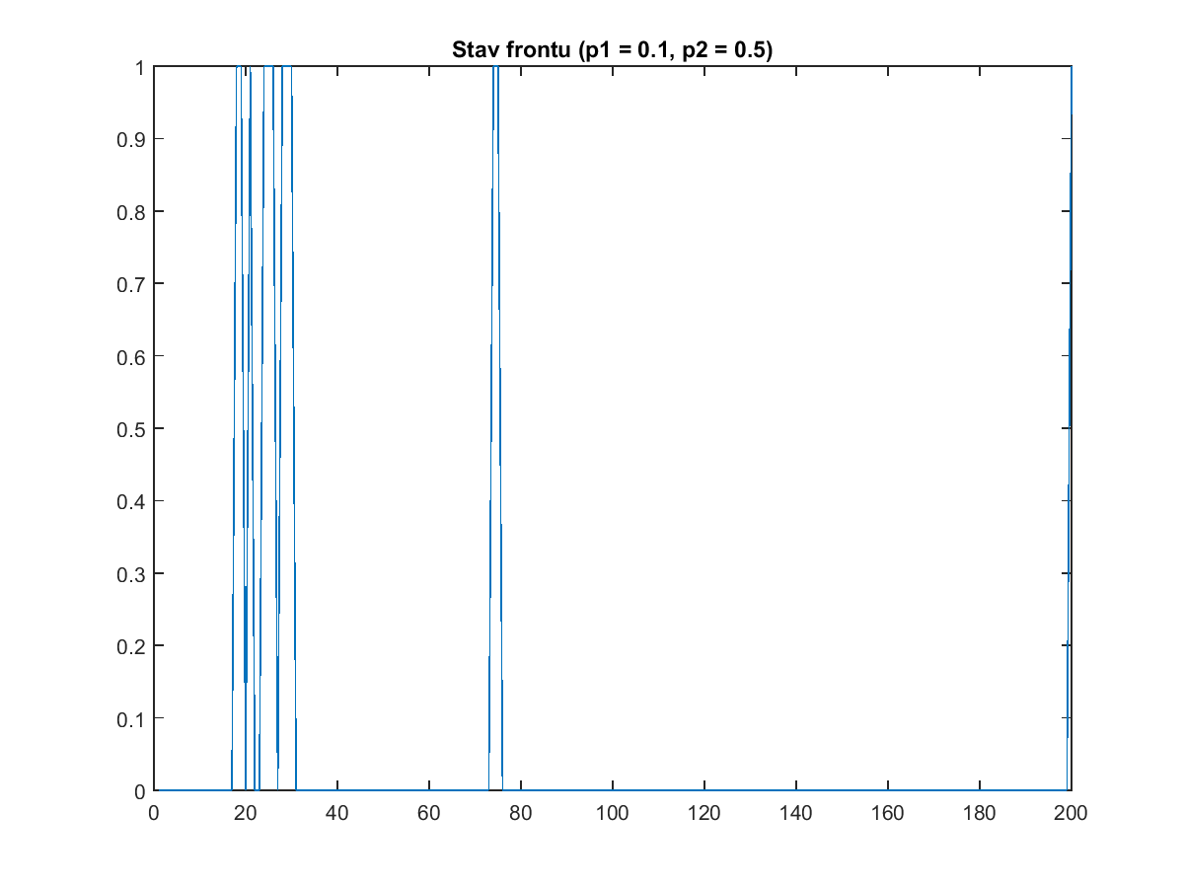

Slide 6
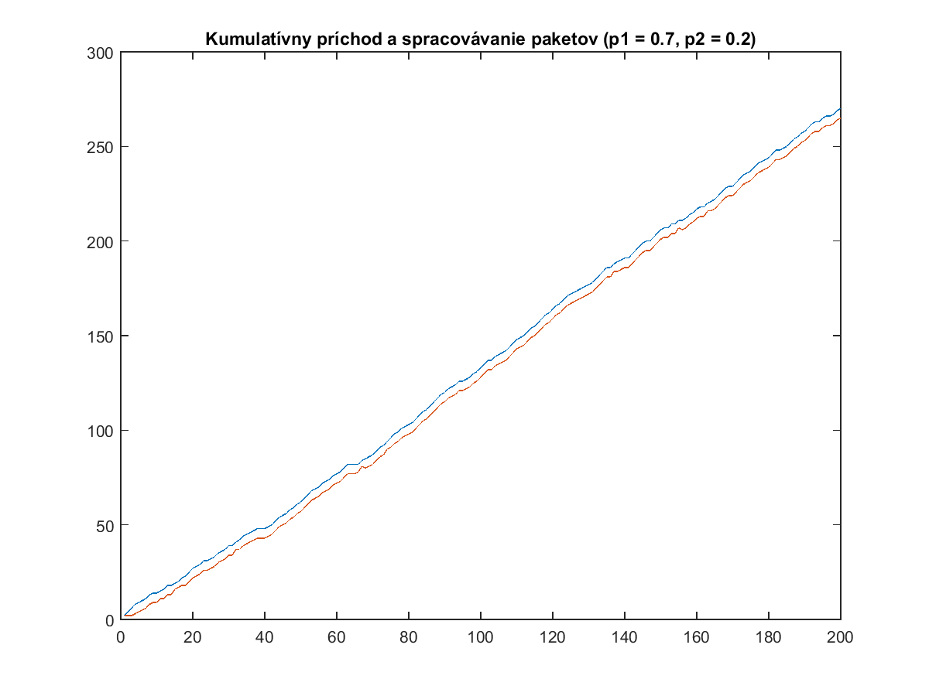
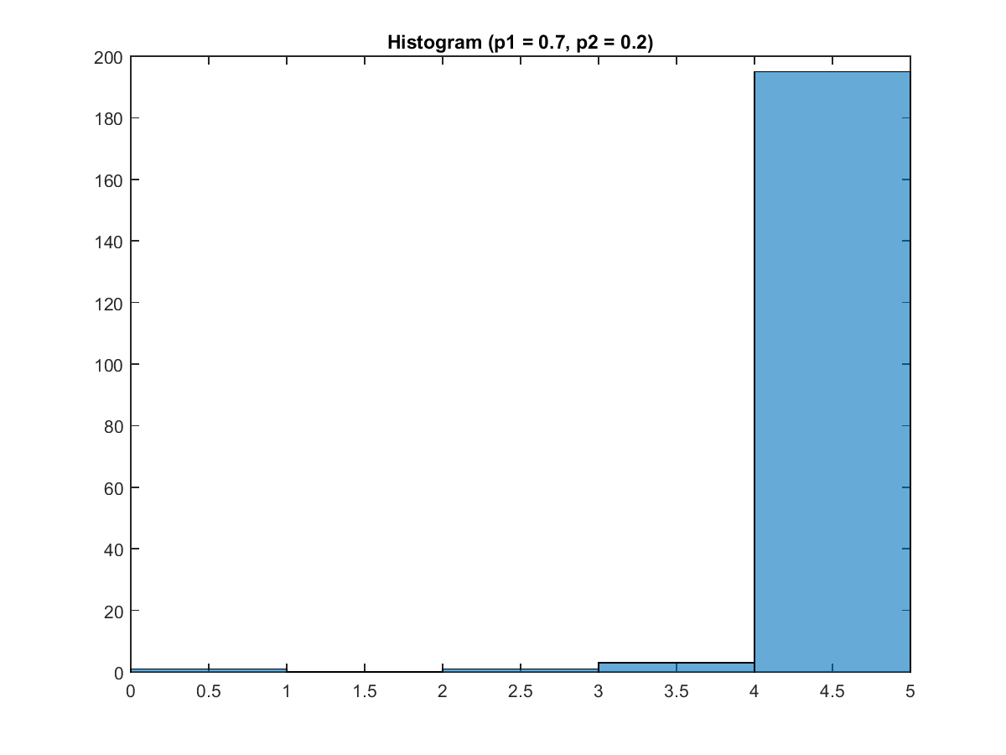
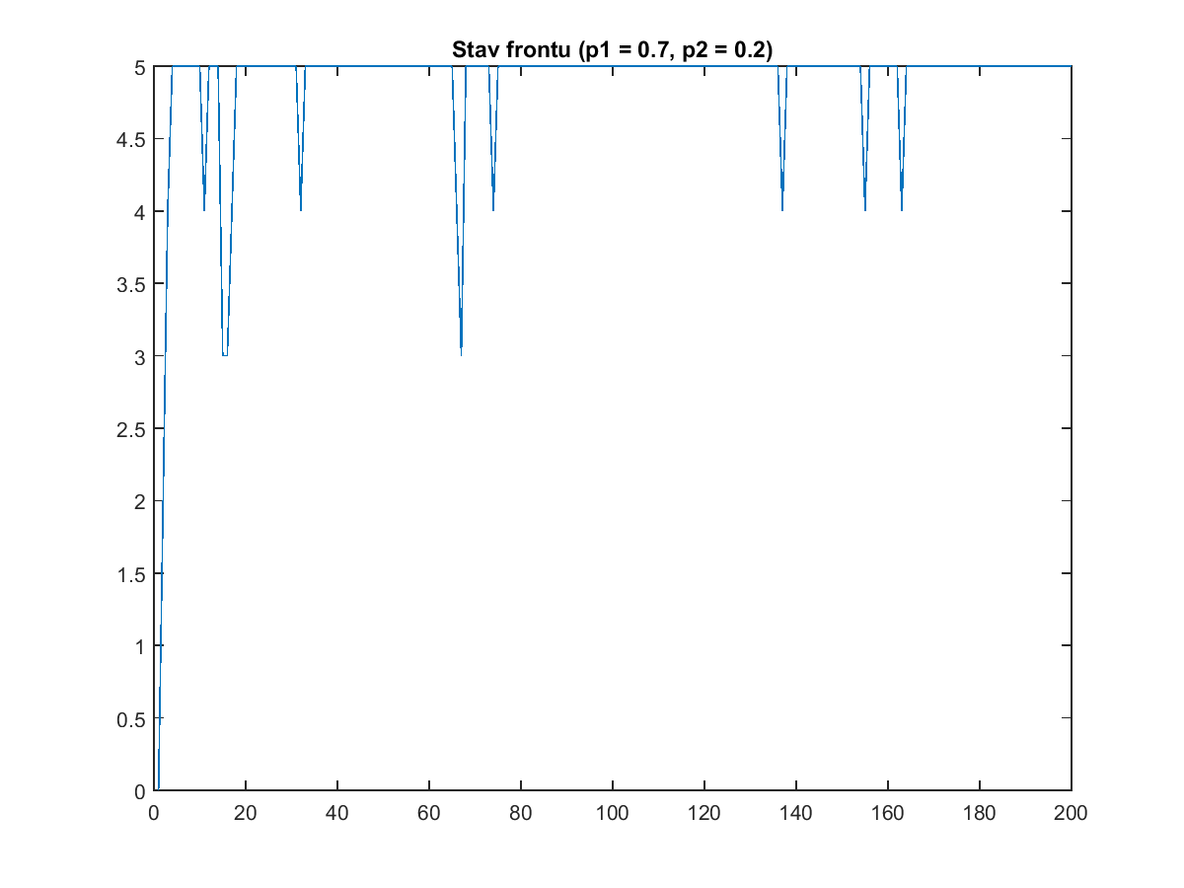

Slide 7
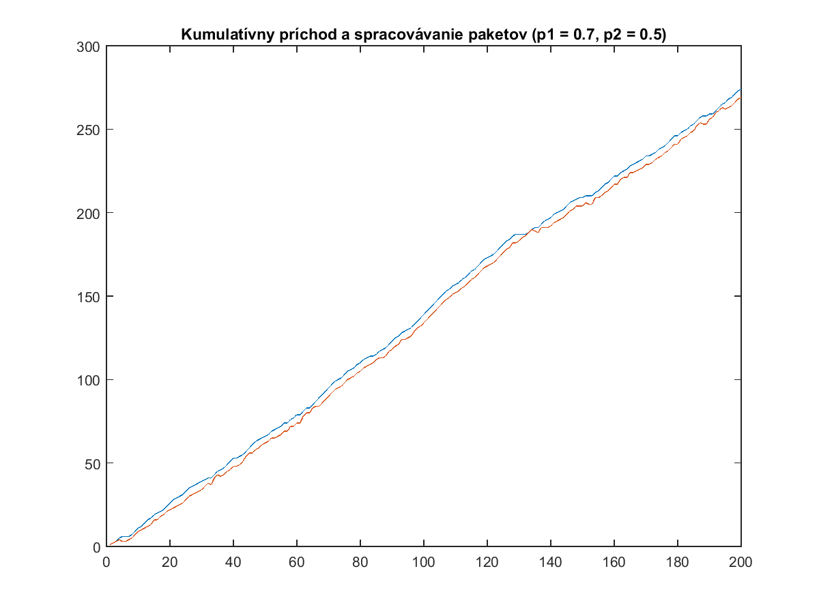
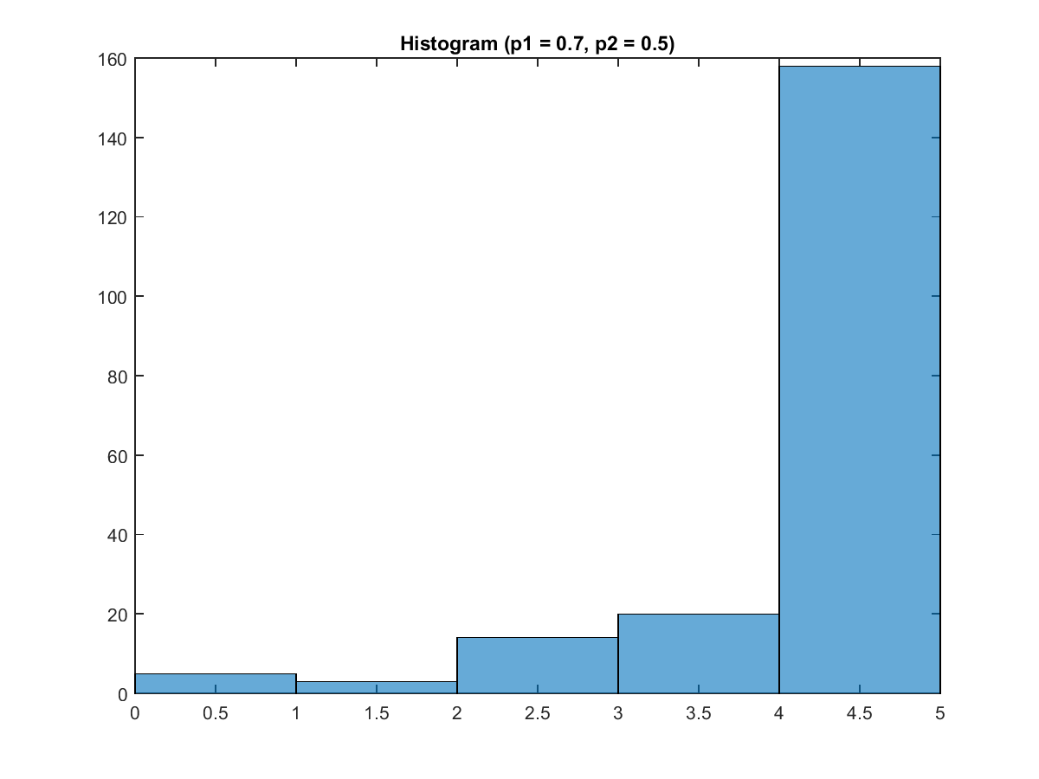
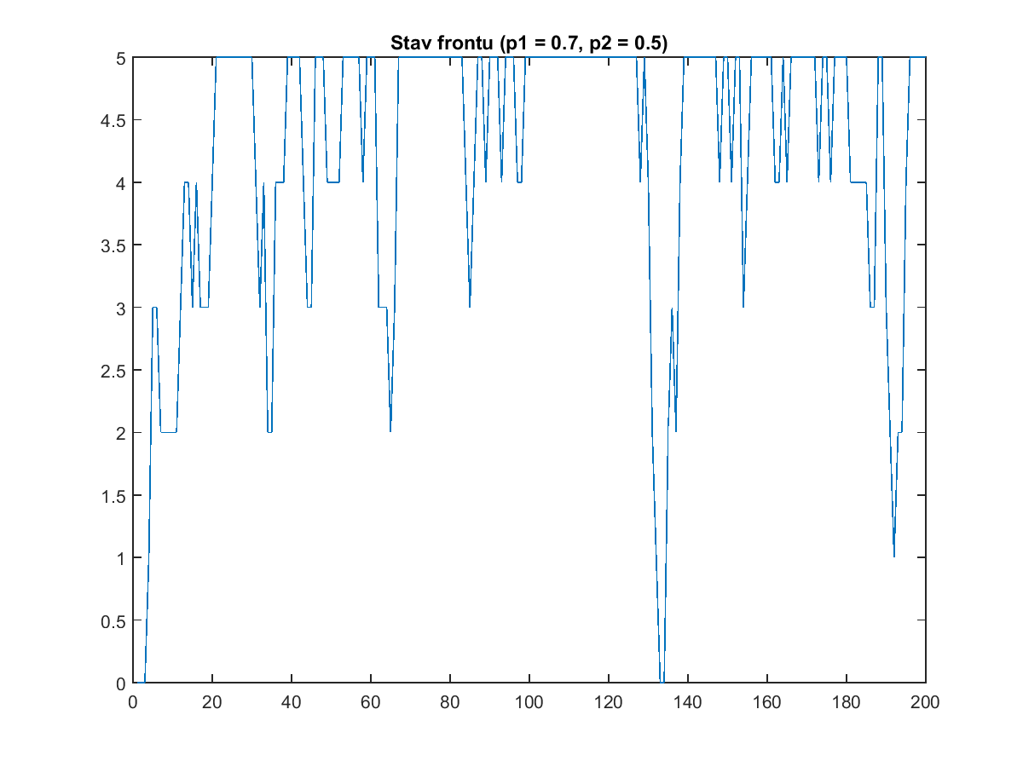

Slide 8
Max. kapacita frontu = 10000 („nekonečno“)
Dĺžka simulácie = 200
Grafy sú pre nasledovné nastavenia p1 a p2
Test | p1 | p2
Test 1 | 0.5 | 0.5
Test 2 | 0.1 | 0.5
Test 3 | 0.7 | 0.2
Test 4 | 0.7 | 0.5

Slide 9
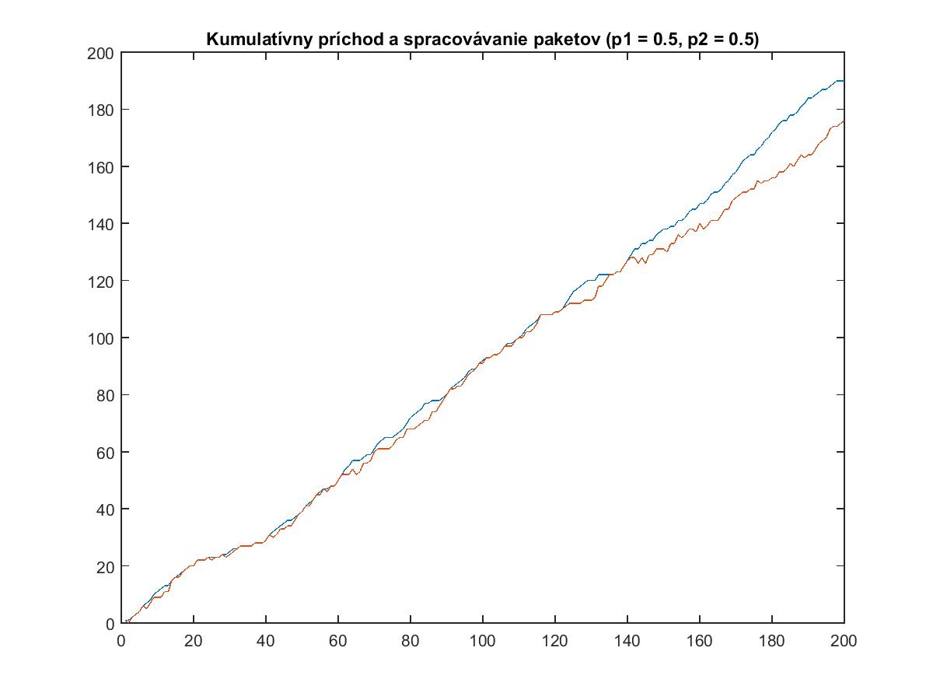
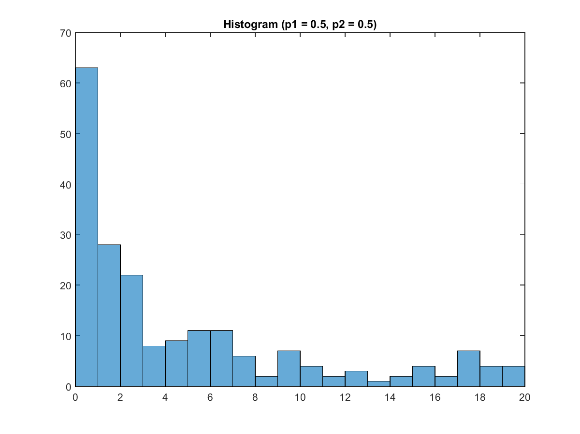
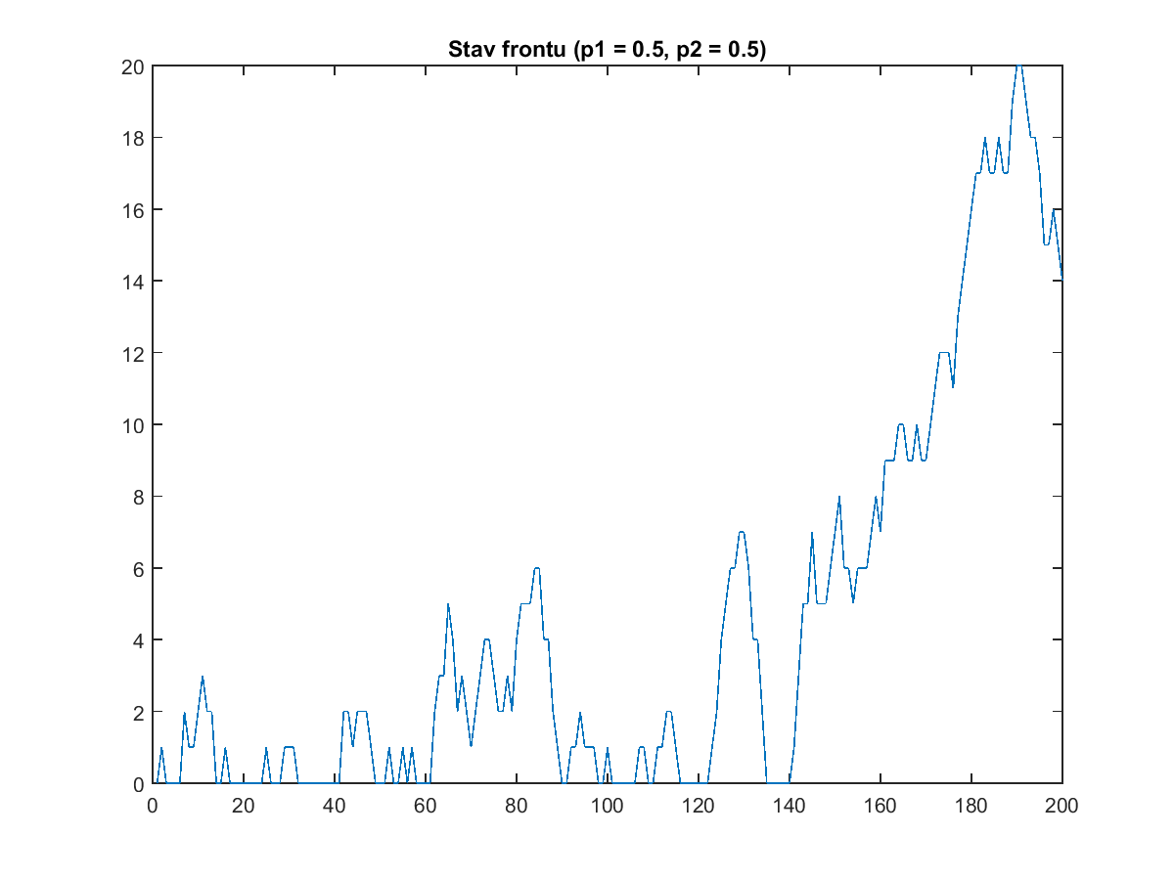

Slide 10
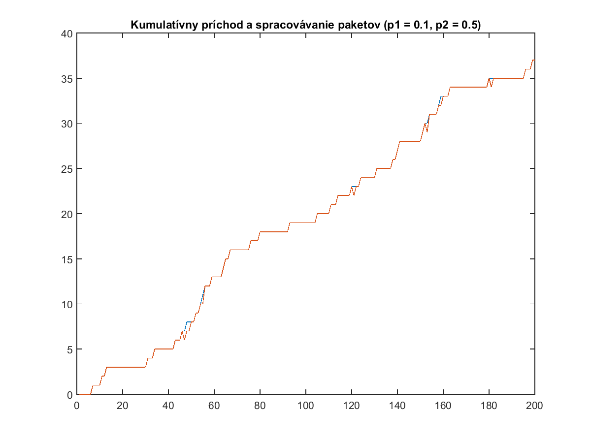

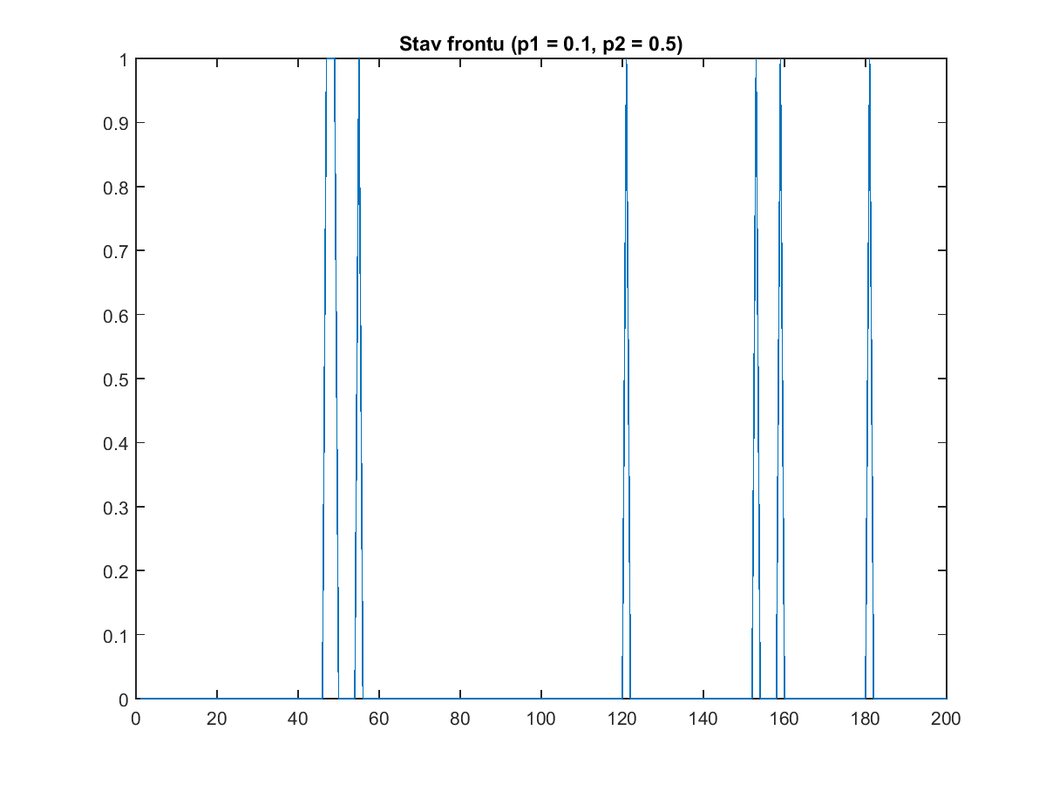

Slide 11
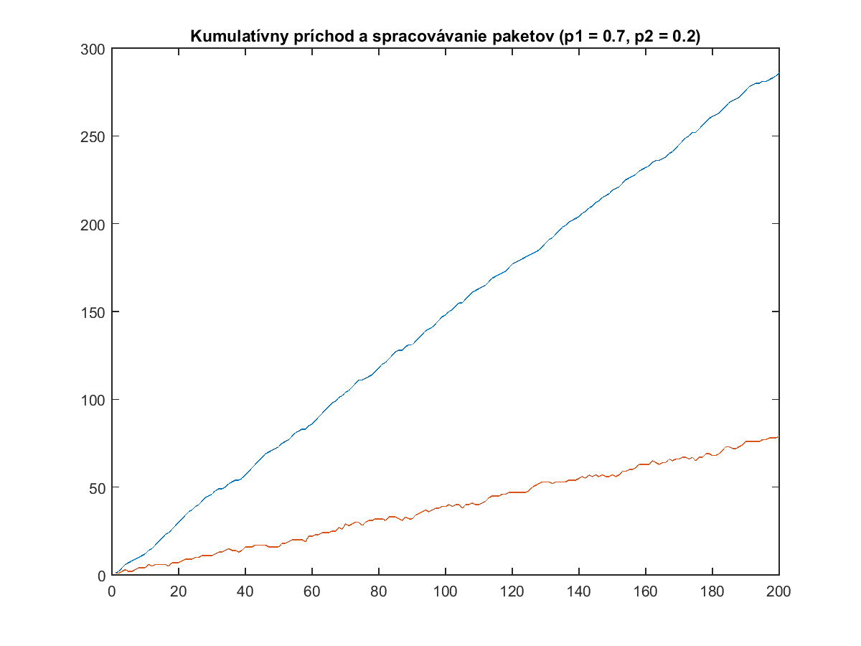
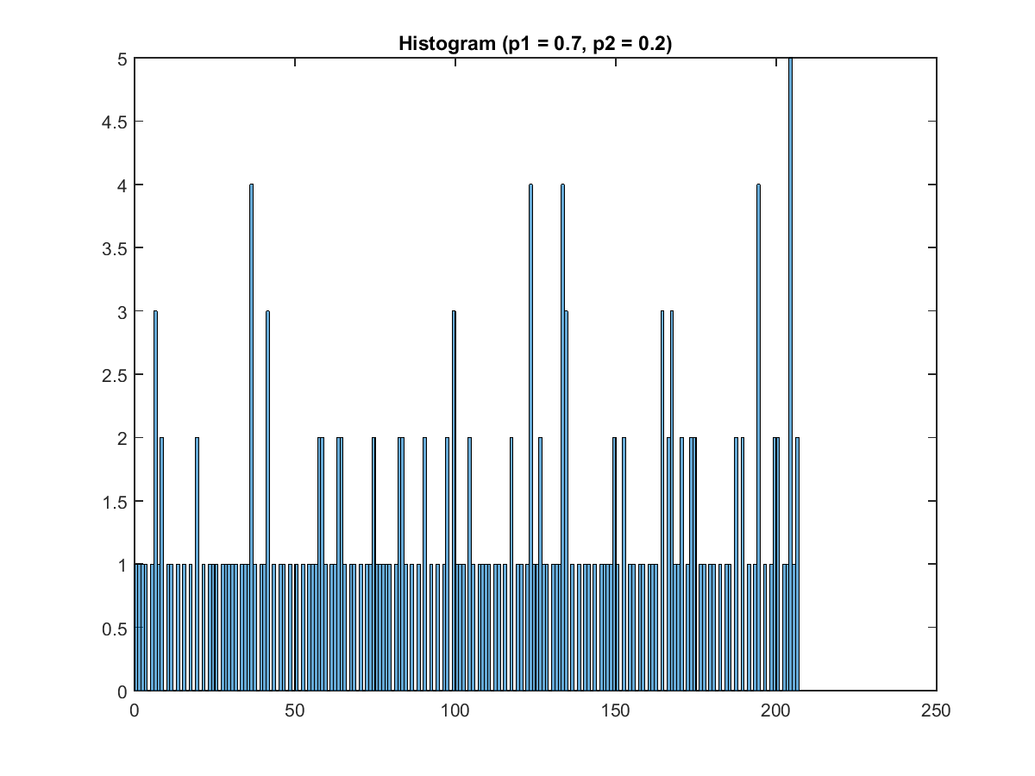
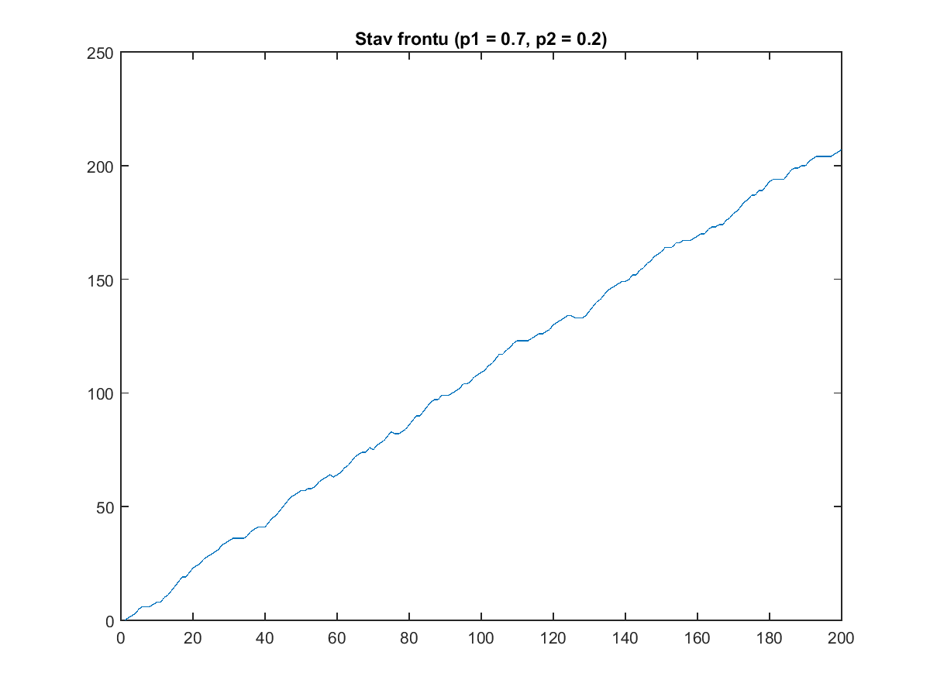

Slide 12
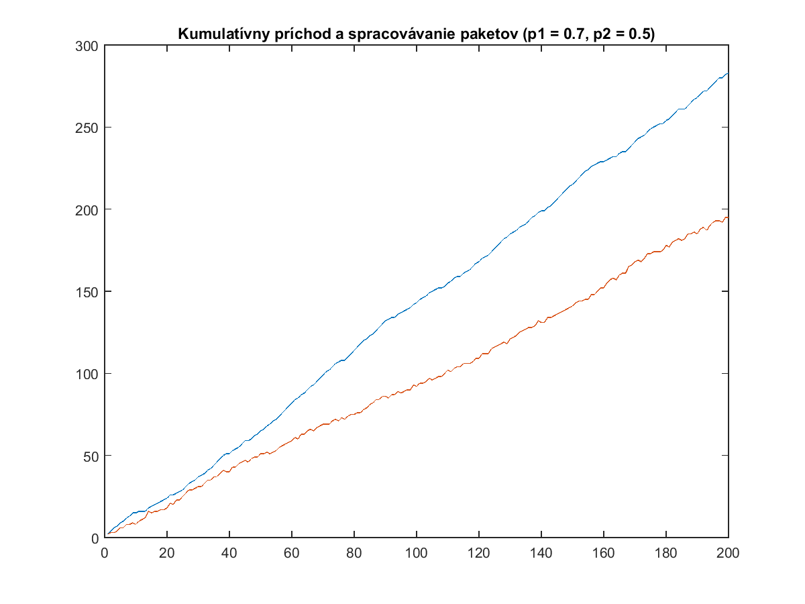
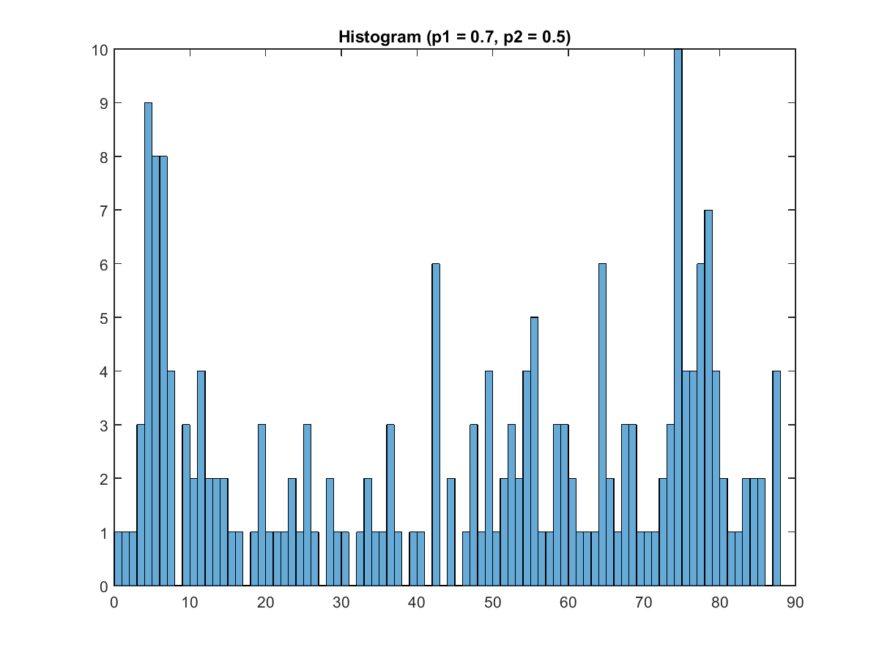
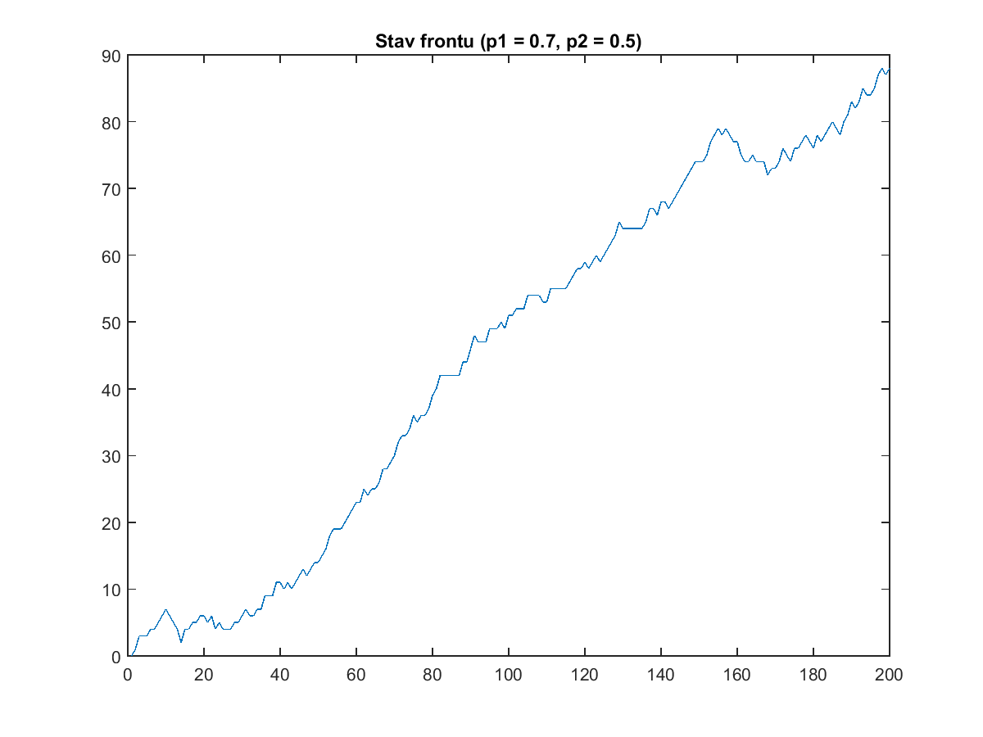

Slide 13
% Buffer Simulator - Simulator vyrovnavacej pamate pomocou Lindleyho
% rovnice
clear
close all
sim_len = 200;
n = 2; % max. pocet prichadzajucich paketov v case t
p1 = 0.7; % intenzita prichodu paketov
p2 = 0.5; % intenzita spracovania paketov
max_velkost_fronty = 10000; % urcuje maximalnu velkost buffra (fronty)
buffer_size = repmat(max_velkost_fronty, sim_len, 1); % max. velkost buffra
% "nekonecny" buffer - nikdy sa nezaplni
% konecny buffer - po prekroceni kapacity buffra sa zacnu pakety zahadzovat
time = linspace(1, sim_len, sim_len); % casovy vektor - sluzi na zobrazovanie grafov
a = binornd(n, p1, 1, sim_len); % prirastky - pocet paketov, ktore prisli v case t; binomicky rozdelené
c = binornd(n, p2, 1, sim_len); % pocet naraz spracovatelnych paketov moze byt aj nahodny (bernoulliho) proces, pokial spracovavame viacero nezavislych tokov zaroven
q = zeros(1, sim_len); % front (queue) - miesto, kde sa zaradzuju este nespracovane pakety
% Inicializacia
c(1) = 0;
q(1) = 0;
stav_buffra = zeros(1, sim_len);
for t = 2:sim_len
% NEKONECNY BUFFER
% aktualny stav buffra je: stav buffra predtym + pocet paketov, ktore
% pred tym prisli - pocet paketov, ktore buffer dokaze teraz spracovat
%q(t) = max(0, q(t-1) + a(t-1) - c(t));
% KONECNY BUFFER
stav_buffra(t) = q(t-1) + a(t-1) - c(t);
if stav_buffra >= 0
if stav_buffra > buffer_size(t)
q(t) = buffer_size(t);
else
q(t) = min(buffer_size(t), stav_buffra(t));
end
else
stav_buffra(t) = 0;
q(t) = 0;
end
end
A = cumsum(a); % kumulativne prirastky - sucet prvkov vektora a -> kumulativny pocet prichadzajucich paketov
B = A - q; % kumulativny pocet spracovanych paketov - odcitame pocet cakajucich od poctu prichadzajucich paketov
lost = stav_buffra - q; % pocet zahodenych paketov
L = cumsum(lost); % kumulativny pocet zahodenych paketov
% Kontrola vektorov - najlepsie sa robi, ked je dlzka simulacie 'sim_len'
% je najviac 10
if sim_len <= 10
a
c
q
stav_buffra
lost
end
max(stav_buffra) % teoreticka max. dlzka frontu
max_velkost_buffra = max(q); % max. dlzka frontu
figure,plot(time, a);
figure,plot(time, c);
figure,plot(time, A);
figure,plot(time, A, time, B);
pravdepodobnosti = sprintf(' (p1 = %.1f, p2 = %.1f)', p1, p2);
kumulativny_prichod_a_spracovanie = strcat('Kumulatívny príchod a spracovávanie paketov', pravdepodobnosti);
title(kumulativny_prichod_a_spracovanie);
saveas(gcf, strcat('C:\Users\Andrej\Desktop\vstup_vystup_', pravdepodobnosti, '.png'));
figure, plot(time, q);
stav_frontu_vypis = strcat('Stav frontu ', pravdepodobnosti);
title(stav_frontu_vypis);
saveas(gcf, strcat('C:\Users\Andrej\Desktop\buffer_', pravdepodobnosti, '.png'));
figure,plot(time, lost);
title('Zahodené pakety');
figure,plot(time, L);
figure,histogram(q, max_velkost_buffra);
histogram_vypis = strcat('Histogram ', pravdepodobnosti);
title(histogram_vypis);
saveas(gcf, strcat('C:\Users\Andrej\Desktop\buffer_histogram_', pravdepodobnosti, '.png'));

Slide 14
Zdroje
https://www.mathworks.com/help/matlab/ref/histogram.html
https://www.mathworks.com/help/matlab/creating_plots/add-title-axis-labels-and-legend-to-graph.html
https://www.mathworks.com/matlabcentral/newsreader/view_thread/290652

